Slide 1
LOGOがDOOOON
白井・谷川・石神・河村

Slide 2
目次
コンセプト
ゲーム
コンセプト
概要
ルール
システム
参考タイトル

Slide 3
ゲームコンセプト・概要

Slide 4
コンセプト

Slide 5
概要
ジャンル
サンドボックス・アクションサバイバル
プレイ人数
１人～２人（モードによって異なる）
プラットフォーム
Windows PC
ターゲット
戦略的に協力したいゲーマー（10代~20代） 時間制限×チーム連携に燃える効率化志向
Notes:
ジャンル：サンドボックス
プレイ想定時間：三分サイクル
プレイ人数：一人

Slide 6
ゲームイメージ

Slide 7
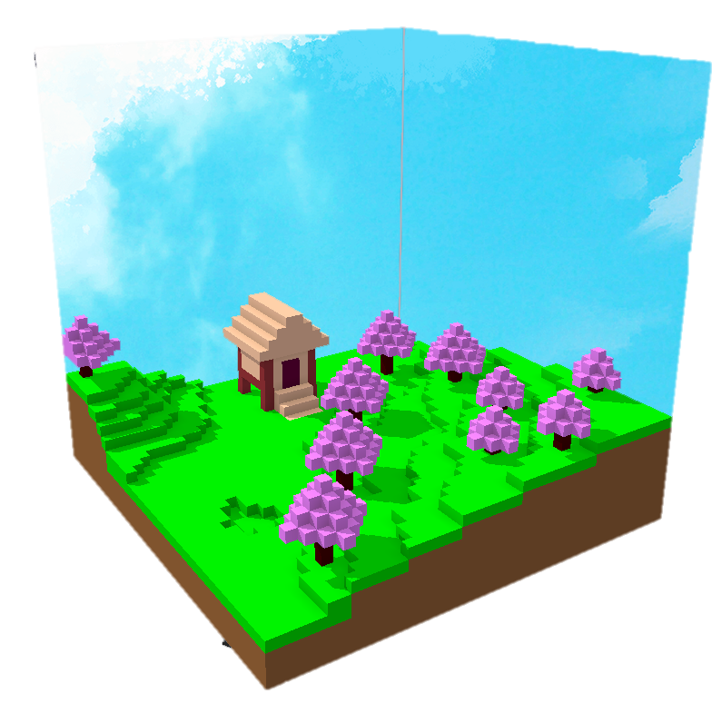
内容
自分たちの居場所を守るために隕石を破壊する

Slide 8
ゲームルール
破壊するための兵器を、住処や近くのオブジェクトを崩して再構築し作成する
ステージは箱庭型にする
（PerlinNoiseによる地形生成、また施設生成も行う）
最終的に集めた素材で作成される物が変わる（収集要素）

Slide 9
システム
WASD：移動
Space：ジャンプ
左クリック：破壊操作

Slide 10
技術ポイント

Slide 11
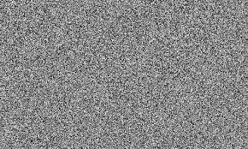
地形生成用アルゴリズム
Noise（通常のノイズ）
完全にランダムで 隣同士に関連性がない 不自然な点の集合体 例：テレビの砂嵐など

Slide 12

地形生成用アルゴリズム
Perilin Noise（パーリンノイズ）
連続性があり 隣同士の値が近しい 自然な見た目に近づく 例：雲など

Slide 13
地形生成用アルゴリズム
こちらのノイズを用いて地形を生成することにする ※各施設は逐次判定

Slide 14
参考タイトル

Slide 15
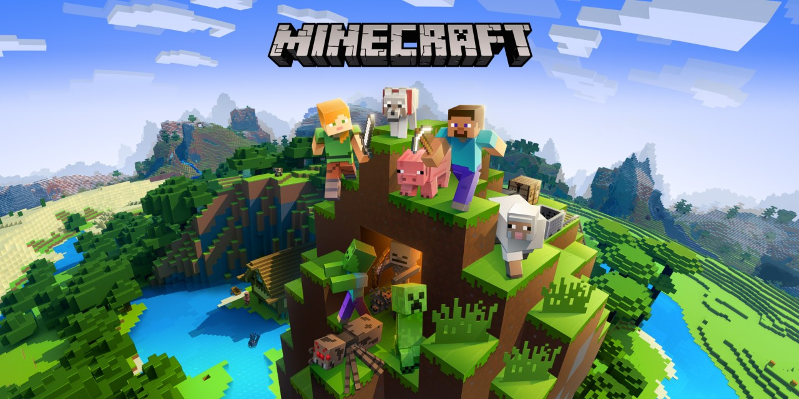
参考タイトル
Notes:
Minecraft：アルゴリズムやボクセルデザインなど
Fortnite：破壊する際の動きなどとして参考に（耐久性）
ドラクエビルダーズ：デザイン、Minecraftよりかはこちらに寄せたい 雰囲気はポップな形にしたい。

Slide 16
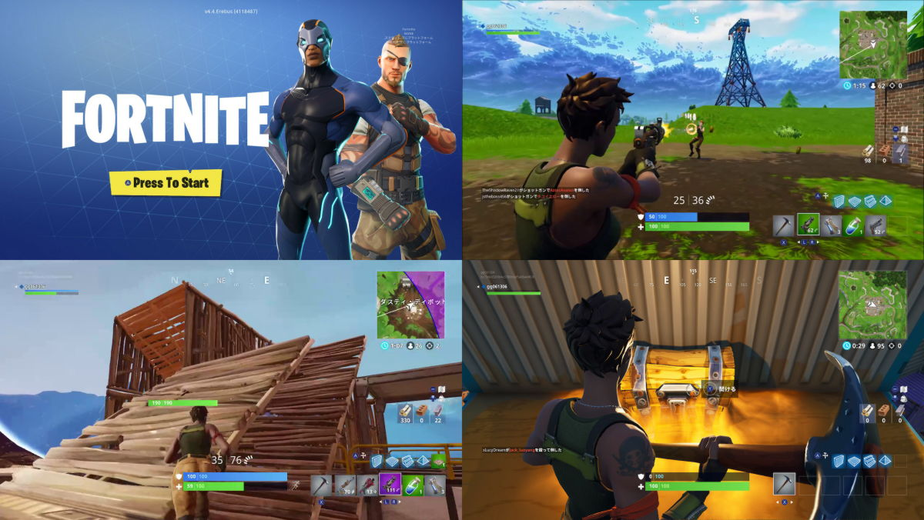
参考タイトル
Notes:
Minecraft：アルゴリズムやボクセルデザインなど
Fortnite：破壊する際の動きなどとして参考に（耐久性）
ドラクエビルダーズ：デザイン、Minecraftよりかはこちらに寄せたい 雰囲気はポップな形にしたい。

Slide 17
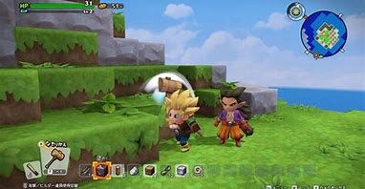
参考タイトル
Notes:
Minecraft：アルゴリズムやボクセルデザインなど
Fortnite：破壊する際の動きなどとして参考に（耐久性）
ドラクエビルダーズ：デザイン、Minecraftよりかはこちらに寄せたい 雰囲気はポップな形にしたい。

